Slide 1
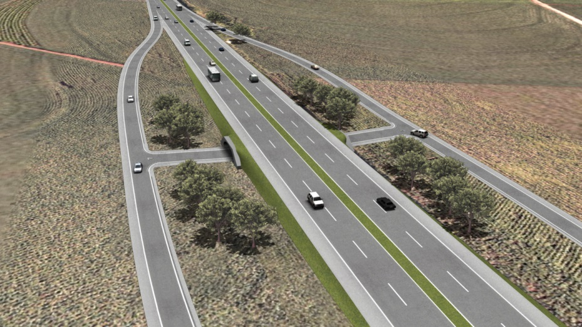
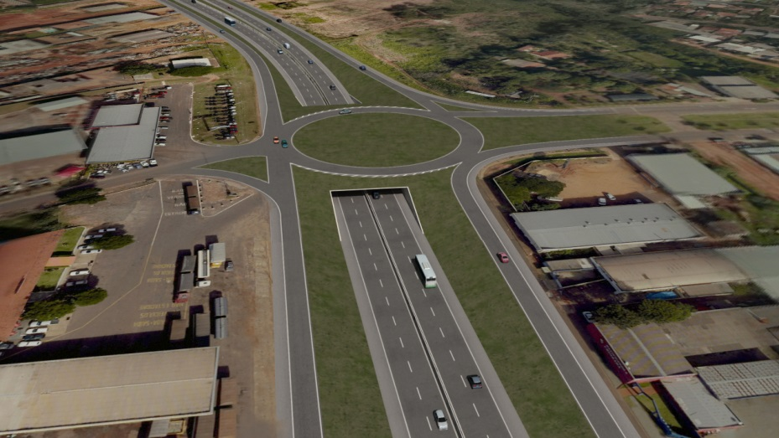
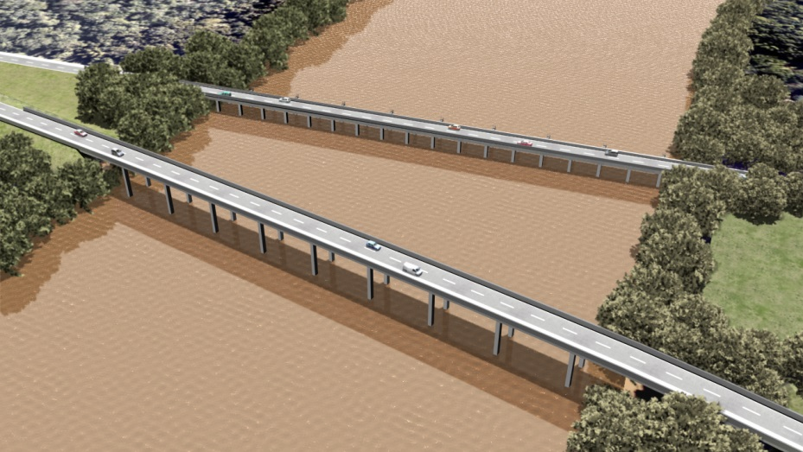
SECRETARIA DO PLANEJAMENTO E
COORDENAÇÃO GERAL
AUDIÊNCIA PÚBLICA
DUPLICAÇÃO DO CORREDOR DA PR-323

Slide 2
Origem do Programa Paraná Parcerias
Atender os Objetivos de Governo do Novo Jeito de Governar:
Por princípio:
Aumentando a capacidade de investimento do Estado;
Implantar o planejamento intersetorial integrado;
Por consequência:
Aumentar a transparência e o controle social do Estado aproximando Governo e cidadão;
Melhorar o ambiente de negócios;
Respeitar contratos juridicamente perfeitos.
COORDENAÇÃO DE PARCERIAS PÚBLICO-PRIVADAS - CPPP

Slide 3
Cronograma dos Marcos Legais
Mai/13 – Decreto 8.241 – Cria a Coordenação de PPP´s do Paraná
Dez/12 – Decreto 6.823 - Regulamenta o Processo de PMI
Jul/12 – Decreto 5.272 - Regulamenta a Lei de PPPs do Paraná
Jan/12 – Lei 17.046 Lei das PPP´s do Paraná
Dez/08
Leis Estaduais: (Exemplos)
Rio Grande do Sul
Santa Catarina
Amazonas
Fev/05
Jan/05
Dez/04 – Lei 11.079 Lei das PPP´s Governo Federal
Mai/04 – Lei 11.688 Lei das PPP´s de São Paulo
Dez/03 – Lei 14.868 Lei das PPP´s de Minas Gerais
Fev/95 – Lei 8.987 Lei das Concessões Federal
COORDENAÇÃO DE PARCERIAS PÚBLICO-PRIVADAS - CPPP

Slide 4
Conceito Amplo de Parceria Público-Privada
Instrumento de cooperação entre o setor público e privado objetivando a prestação de serviço público, precedido ou não de obra, baseados no controle constante da qualidade, partilha eficiente de riscos e economicidade dos recursos públicos.
COORDENAÇÃO DE PARCERIAS PÚBLICO-PRIVADAS - CPPP

Slide 5
Comparativo das Formas de Contratação
Forma de Contratação | Tradicional Lei n° 8.666/93 | Concessão Comum Lei n° 8.987/95 | PPP Lei n° 11.079/04
Valor | Não Estabelecido | Não Estabelecido | Mínimo de R$ 20 Mi
Prazo | 5 anos | Não Estabelecido | Entre 5 e 35 anos
Permite financiamento para a execução de obras?
Permite a participação do autor do projeto na licitação?
Exige critérios de avaliação do desempenho no contrato?
Exige comprovação da economicidade do projeto?
Permite a partilha de riscos do projeto?
COORDENAÇÃO DE PARCERIAS PÚBLICO-PRIVADAS - CPPP

Slide 6
Requisitos Legais Básicos das PPP´s
Prazo do Contrato
Limite do contrato de não menos que 5 anos e não superior a 35 anos;
Valor do Contrato
Valor contratual mínimo de R$20 milhões;
Limite Fiscal
Limite de 5% da Receita Corrente Líquida para despesas anuais com contraprestação. (Lei 12.766 de 27/12/2012 Art. 28)
COORDENAÇÃO DE PARCERIAS PÚBLICO-PRIVADAS - CPPP

Slide 7
Modalidade de Parceria Público-Privada
Concessão Administrativa:
É quando a Administração Pública é a usuária direta ou indireta do serviço público concedido ainda que envolva execução de obra ou fornecimento e instalação de bens; Ex: Centrais de Atendimento, Escolas, Centros de Ressocialização, Hospitais, etc.
Concessão Patrocinada:
É quando parte da remuneração do serviço entregue a população, é subsidiada pelo Estado na forma de contraprestação e o usuário contribui com o restante dos custos do investimento, por intermédio de uma tarifa decorrente do uso do equipamento público. Ex: Rodovias, Ferrovias, etc.
COORDENAÇÃO DE PARCERIAS PÚBLICO-PRIVADAS - CPPP

Slide 8
Como se originam as PPP´s
Governo
Espontâneo
Publica Chamamento Público em busca de empresas interessadas a realizarem os Estudos e Projetos
SEPL/CGPPP
Proposta de PPP
Plano de Trabalho
Empresas Privadas
Provocado
Autoriza empresas a realizarem os Estudos e Projetos
COORDENAÇÃO DE PARCERIAS PÚBLICO-PRIVADAS - CPPP

Slide 9
Estrutura de um Projeto de PPP
Pré-análise
Avaliação
Estruturação
Publicação
Seleção e Execução
Principais Objetivos:
Envolvimento das partes responsáveis;
Identificação e definição de responsabilidades;
Atender e aprimorar os marcos legais;
Aproveitamento de experiências externas;
Facilitar e agilizar o processo;
Dar transparência e publicidade ao processo.
Principais Produtos:
Estudos técnicos e operacionais;
Modelagem jurídica e operacional;
Estudo de viabilidade econômico-financeiro;
Value for Money;
Elementos do projeto básico de engenharia;
Diretrizes para o licenciamento ambiental;
Análise de riscos;
Análise e estudo de demanda;
Levantamento dos indicadores de monitoramento e avaliação.
COORDENAÇÃO DE PARCERIAS PÚBLICO-PRIVADAS - CPPP

Slide 10
Value for Money
O Value for Money é o ganho financeiro apropriado pelo Estado provenientes da produtividade, eficiência, fluxos constantes de pagamento e ganhos de escala atribuída a um determinado projeto pela prestação de serviço, seja ela precedido ou não por obras.
Custo do projeto para contratação tradicional
Value for Money
Custo da PPP
COORDENAÇÃO DE PARCERIAS PÚBLICO-PRIVADAS - CPPP

Slide 11
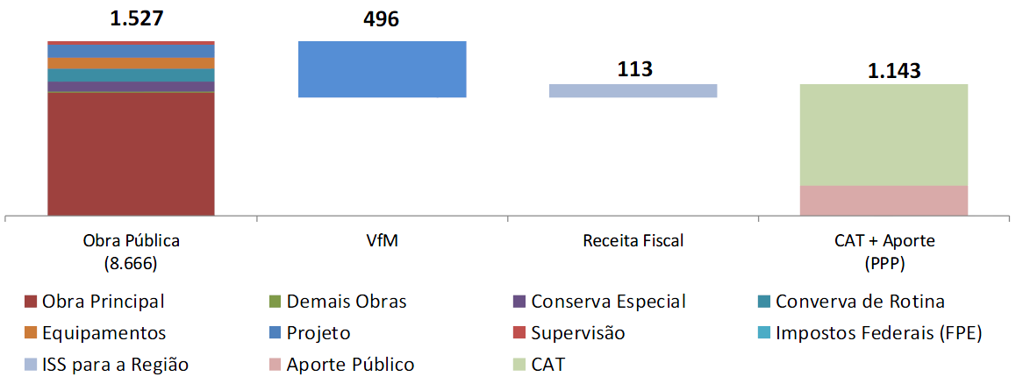
Value for Money
COORDENAÇÃO DE PARCERIAS PÚBLICO-PRIVADAS - CPPP

Slide 12
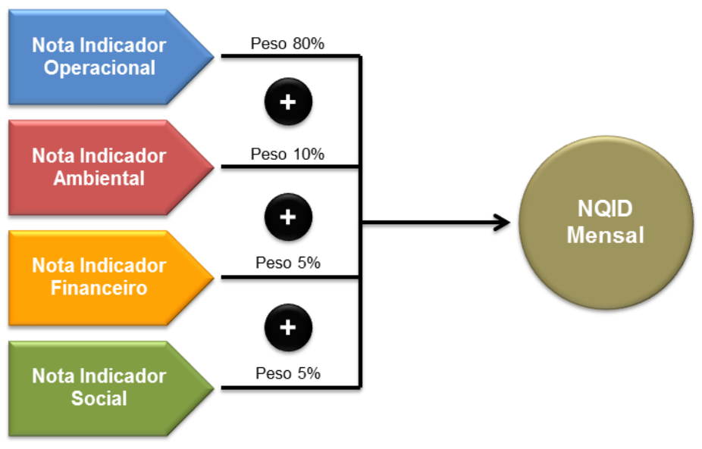
Quadro de Indicadores de Desempenho
O Quadro de Indicadores de Desempenho é um conjunto de parâmetros mensuráveis que servem como ferramenta de produção de incentivos para o Parceiro Privado.
COORDENAÇÃO DE PARCERIAS PÚBLICO-PRIVADAS - CPPP

Slide 13
Quadro de Indicadores de Desempenho Ambiental,
Econômico e Social
COORDENAÇÃO DE PARCERIAS PÚBLICO-PRIVADAS - CPPP

Slide 14
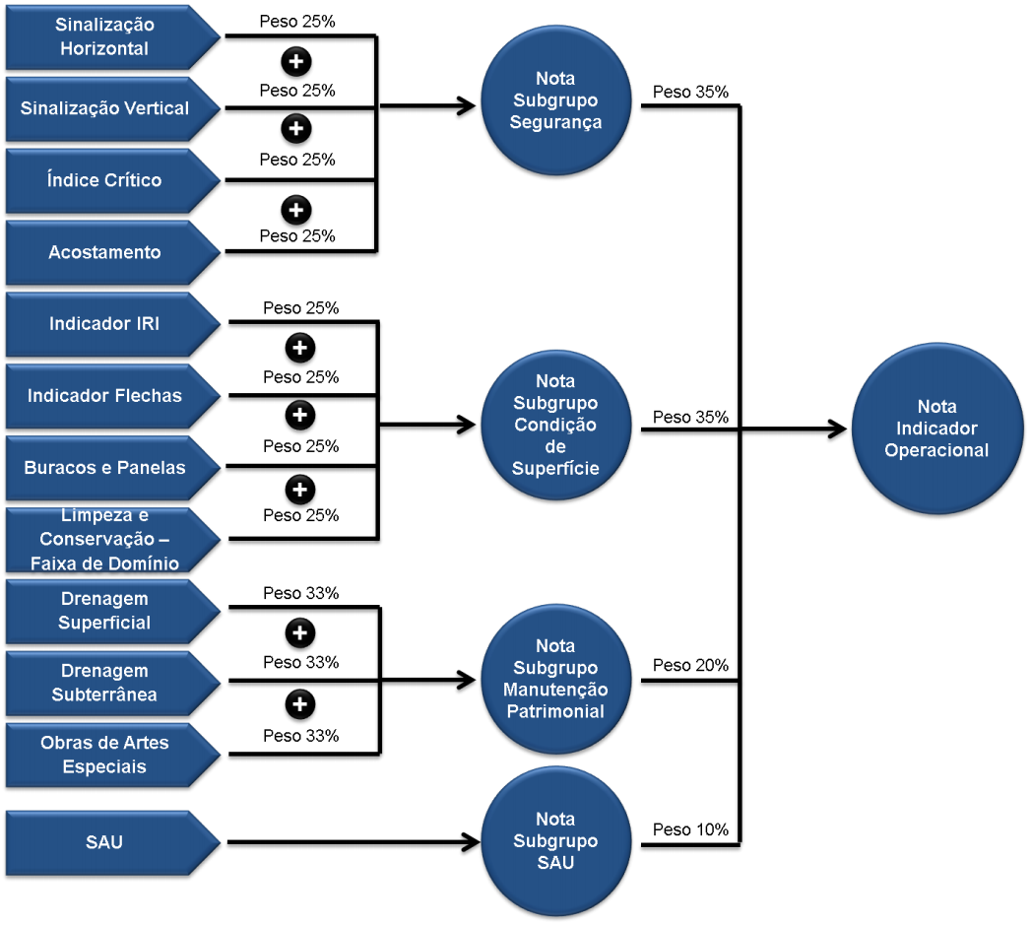
Quadro de Indicadores de Desempenho Operacional
COORDENAÇÃO DE PARCERIAS PÚBLICO-PRIVADAS - CPPP

Slide 15
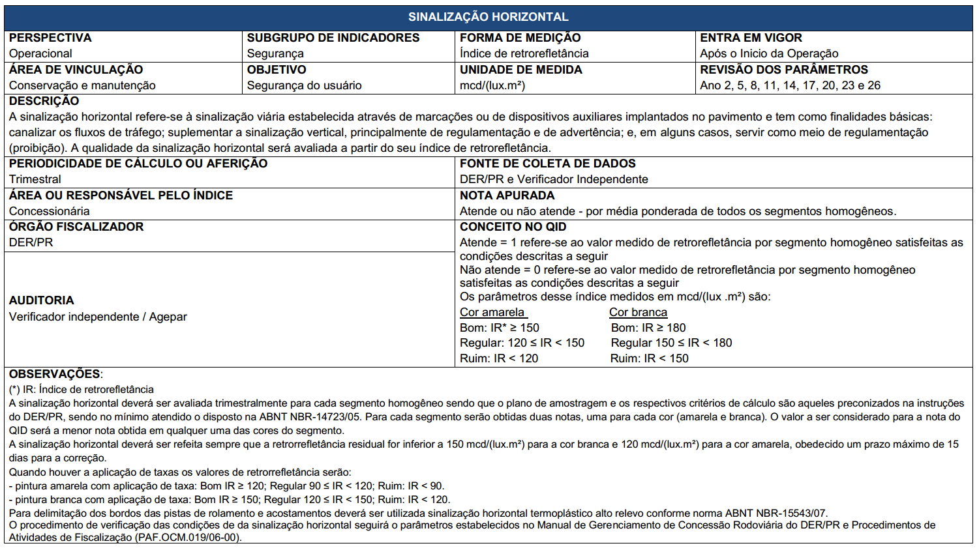
Exemplo de QID
COORDENAÇÃO DE PARCERIAS PÚBLICO-PRIVADAS - CPPP

Slide 16
Processo de Monitoramento e Avaliação
Execução: A empresa executará os serviços pela qual foi contratada, se precedida de obra o Estado aguardará a disponibilização dos serviços;
Mensuração: Durante a operação, um avaliador independente mensalmente colherá os indicadores de qualidade e eficiência dos serviços, previstos em contrato;
Avaliação: Os indicadores de qualidade e eficiência são entregues ao Estado, o qual avalia em conjunto com a CPPP sua performance;
Pagamento: O Estado pagará proporcionalmente em função da qualidade dos serviços prestados, motivando o Parceiro a buscar sempre a plena qualidade e eficiência do serviço.
COORDENAÇÃO DE PARCERIAS PÚBLICO-PRIVADAS - CPPP

Slide 17
Benchmark Global
Reino Unido
Dados:
759 PPPs = £ 9,7 Bilhões (Valor de Mercado)
Prazo Médio: 26 anos
83% em operação, 9% em processo licitatório
Brasil
Dados:
28 Contratos assinados até 2012;
Tendência de crescimento em Infraestrutura Social;
PMI´s estão acelerando a viabilização de projetos de PPP no Brasil;
COORDENAÇÃO DE PARCERIAS PÚBLICO-PRIVADAS - CPPP

Slide 18
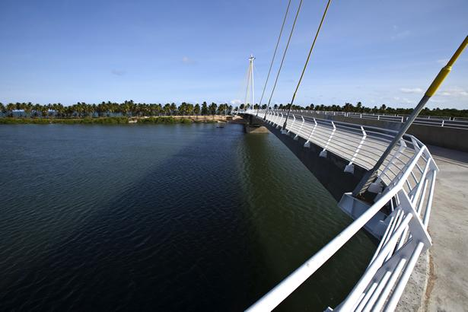
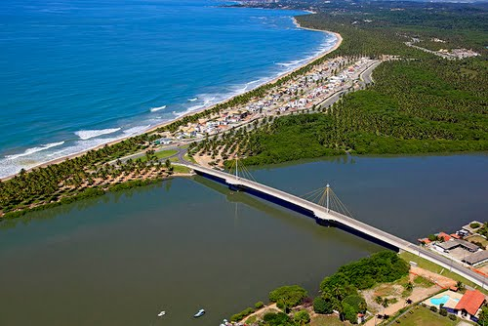
Casos de Sucesso no Brasil
PPP Praia do Paiva
Tipo da PPP: Patrocinada
Área de Atuação: Infraestrutura
Valor da Tarifa: R$3,70 (dias de semana)
R$ 5,50 (fim de semana)
Valor da Contraprestação: R$ 2,2 Milhões Ano
Prazo de Concessão: 33 Anos
Contratante: Governo Estadual de Pernambuco
Estágio Atual: Em operação (Julho/2010)
COORDENAÇÃO DE PARCERIAS PÚBLICO-PRIVADAS - CPPP

Slide 19
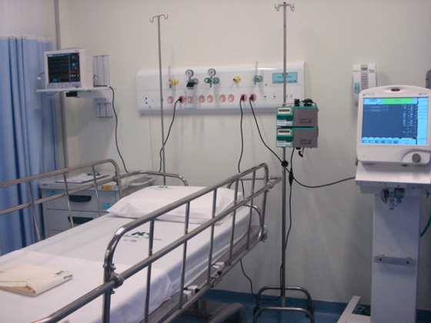
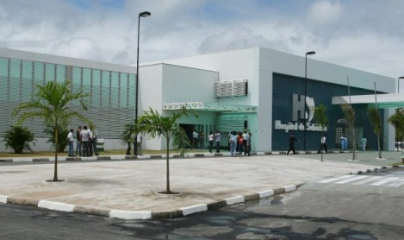
Casos de Sucesso no Brasil
PPP Hospital do Subúrbio
Tipo da PPP: Administrativa
Área de Atuação: Saúde
Valor da Contraprestação: 103 Milhões/Ano
Prazo de Concessão: 10 Anos
Contratante: Governo Estadual da Bahia
Estágio Atual : Em Funcionamento (Julho/2010)
COORDENAÇÃO DE PARCERIAS PÚBLICO-PRIVADAS - CPPP

Slide 20
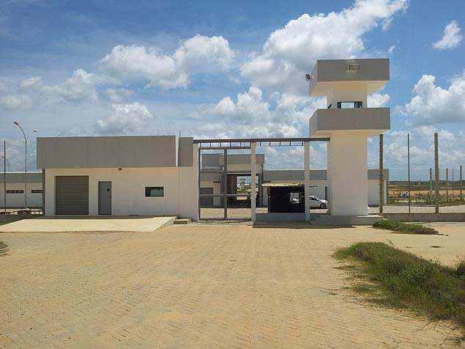
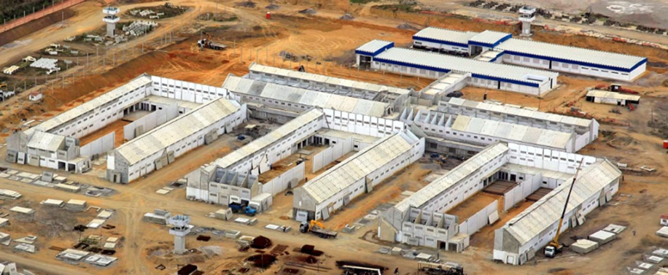
Casos de Sucesso no Brasil
PPP Centro de Ressocialização de Itaquitinga
Tipo da PPP: Administrativa
Área de Atuação: Segurança Pública
Valor da Contraprestação: R$ 106 Milhões Ano (15 primeiros anos) R$ 83 Milhões (Até o fim do contrato.
Prazo de Concessão: 33 Anos
Contratante: Governo Estadual de Pernambuco
Estágio Atual: Em construção (Nov/2009)
COORDENAÇÃO DE PARCERIAS PÚBLICO-PRIVADAS - CPPP

Slide 21
Outros Casos de Sucesso no Mundo
Irlanda:
Colégio Marítimo Nacional
Complexo de Tribunais Criminais
Chile:
Autopista da Região de Antofagasta
Acesso Aeroporto Arturo Merino Benitez Vial
Austrália:
Tratamento de Água
Prisão de New Darwin
COORDENAÇÃO DE PARCERIAS PÚBLICO-PRIVADAS - CPPP

Slide 22
Obrigado! Elton Augusto dos Anjos Coordenação de Parcerias Público-Privadas - CPPP
Site para Consulta Pública: consultapublica@sepl.pr.gov.br
Tel.: (41) 3313-6814
COORDENAÇÃO DE PARCERIAS PÚBLICO-PRIVADAS - CPPP

